Slide 1
Bezpieczeństwo informatyczne
11

Slide 2
O czym będzie?
“Computers are power, and direct contact with power can bring out the best or worst in a person.”
Former computer criminal turned corporate programmer
Przestępstwa komputerowe
Bezpieczeństwo: redukowanie zagrożeń
Bezpieczeństwo, prywatność, wol-ność, etyka: chwiejna równowaga
Bezpieczeństwo i zaufanie

Slide 3
Przestępstwa komputerowe
Komputery służą jako narzędzia do ła-mania prawa, ale i stoją na jego straży
Typowe przestępstwa:
  Kradzież za pomocą komputera
  Piractwo (oprogramowania i własności intelektualnej)
  Sabotaż oprogramowania
  Elektroniczne włamywanie się

Slide 4
Przestępstwa komputerowe
Przestępstwo komputerowe, to każde przestępstwo związane z użyciem komputera
Typowy przestępca komputerowy, to sumienny pracownik, z czystą kartoteką
przestępstw

Slide 5
Przestępstwa komputerowe
Dane FBI:
  Straty finansowe w 1999 r przekroczyły 120 milionów dolarów
  Ponad 60% organizacji rządowych akademickich i handlowych doznaje przynajmniej jednego włamania rocznier

Slide 6
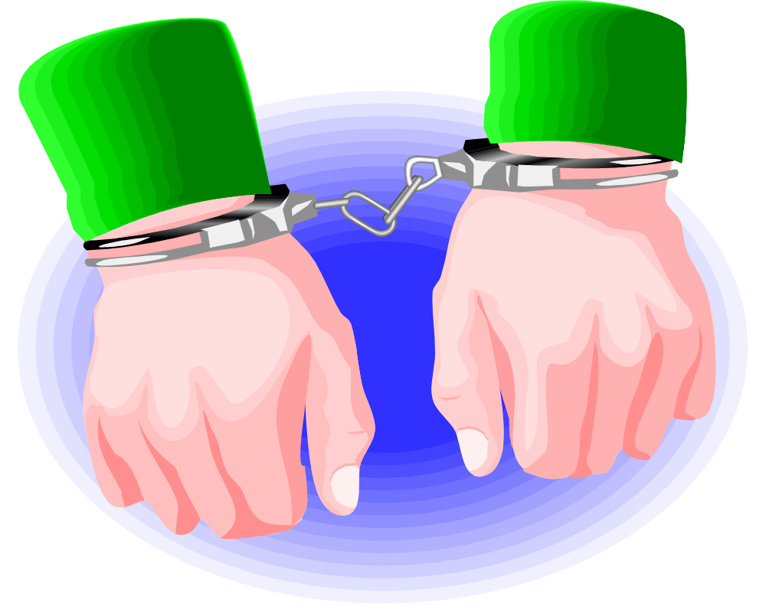
Przestępstwa komputerowe

Slide 7
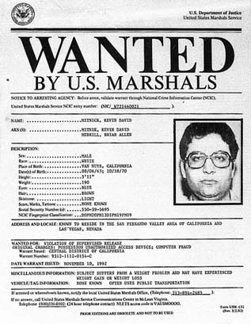
Kradzieże za pomocą komputera
Jest to najczęstsza forma przestępstw komputerowych
Komputerów używa się do kradzieży:
  Pieniędzy
  Dóbr materialnych
  Informacji
  Zasobów

Slide 8

Piractwo komputerowe
Piractwo oprogramowania, to jego nielegalne kopiowanie
Kradzież własności intelektualnej, to kradzież dóbr intelektualnych takich jak dzieła sztuki, prace naukowe, technologie

Slide 9
Kradzież oprogramowania i własności intelektualnej
Prawa własności:
  Wynalazki są patentowane
  Tajemnice handlowe są częścią kontraktów
  Można zastrzec sposób upowszechniania własności intelektualnej

Slide 10
Sabotaż oprogramowania
Sabotaże oprogramowania wykonyje się za pomocą Konia trojańskiego, wirusa, lub robaka (worm)
  Koń trojański:
  wykonuje pożyteczne rzeczy, ale tylko z pozoru. Przykłąd - bomby czasowe
  Wirus:
  rozprzestrzenia się wykonując swoje kopie zarażając inne programy i dyski
  Robak:
  program wędrujący po sieci w poszukiwaniu niezainfekowanych węzłów
Często wszystkie one nazywane są wirusami

Slide 11
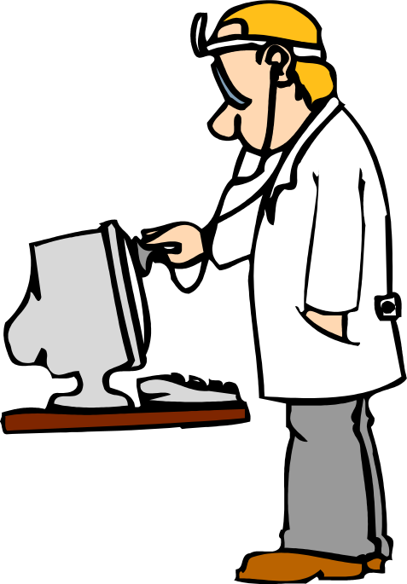
Sabotaż oprogramowania
Oprogramowanie antywirusowe roz-poznaje i usuwa większość wirusów
  Programy te muszą być często uaktualniane
  Każdego miesiąca przybywa ponad 200 nowych wirusów!

Slide 12
Włamywanie się do komputerów
Pod koniec lat 70-tych przez hakerów rozumiano ludzi, któzy kochali grzebać się w szczegółach systemó komputerowych
Dziś, hakerzy (lub krakerzy), to po prostu włamywacze komputerowi
  Webjackers “porywacze” stron www przekierowujący je do innych węzłow

Slide 13
Włamywanie się do komputerów
Elektroniczni włamywacze
Wchodzenie bez pozwolenia do systemu komputerowego nazywa się włamywaniem elektronicznym
Kręgi włamywaczy koncentrują się obecnie na kradzieży numerów kart kredytowych i in.cennych informacji

Slide 14
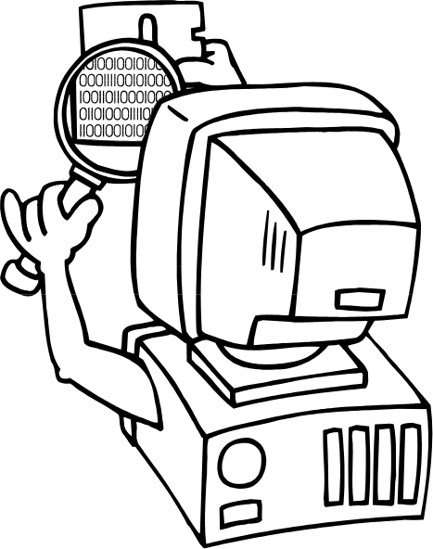
Bezpieczeństwo komputerowe: redukowanie zagrożeń
Powstaje oczywista konieczność zabezpieczania się
Zabezpieczanie komputerów: próby chronienia zasobów komputerowych przed niepowołanym użyciem, zniszczeniem, modyfikacją

Slide 15
Bezpieczeństwo komputerowe
Różnorodne tehcniki zabezpieczające systemy komputerowe przed przestępcami
  Fizyczne ograniczenia dostępu
  Hasła
  Ściany przeciwogniowe, szyfrowanie rewizje
  Kopie bezpieczeństwa
  Prawo, zarządzanie, etyka

Slide 16
Fizyczne ograniczenia dostępu
Najczęściej są realizowane przez:
  Coś, co masz: klucz, karta identyfikacyjna ze zdjęciem itp.
  Coś, co wiesz: hasło, identyfikator, wiedza osobista
  Coś, co robisz: podpis, prędkość maszynopisania i częstotliwośc robienia błędów, a także typowe omyłki w trakcie maszynopisania

Slide 17
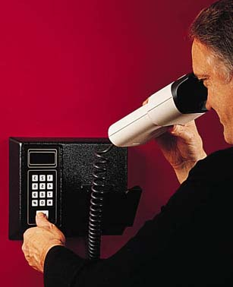
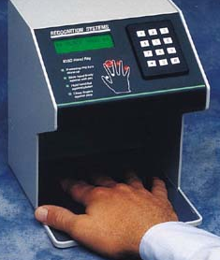
Fizyczne ograniczenia dostępu
  Coś związanego z tobą, tembr głosu, odciski palców, wzór siatkówki oka, i inne charakterystyki biometryczne

Slide 18
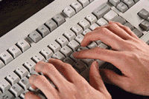
Hasła
Hasła, to najbardziej popularny sposób identyfikacji uprawnionych osób
Dobre hasła:
  nie są słowami potocznymi
  nie są nazwami
  często zmieniamy
  trzymamy w sekrecie
  są mieszaniną liter, cyfr i znaków szczególnych

Slide 19
Ściany przeciwogniowe, szyfrowanie i rewizje
Te techniki zapobiegają niechcianej transmisji informacji między komputerami:
  Ściany przeciwogniowe przypominają bramy z kluczem
  Szyfry zabezpieczają przesyłaną infoprmację przed odczytem (klucz)
  Tarcze, to specjalnie skontstruowane maszyny do ochrony przed włamaniem

Slide 20
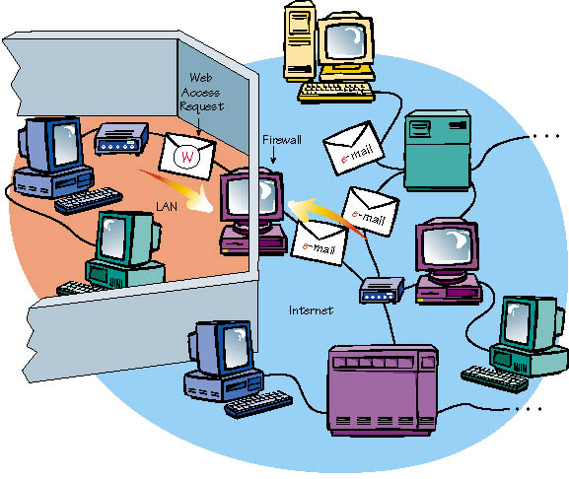
Ściany przeciwogniowe
Ściana przeciwog-niowa, to komputer, który przegląda każdą wiadomość i ocenia, czy jest ona bezpieczna, zanim pozwoli jej przeniknąć do sieci lokalnej.
Firewall

Slide 21
Szyfrowanie
Aby zabezpieczyć wiadomość przed niepowołanym odczytem, szyfrujemy ją
Oprogramowanie szyfrujące używa kluczy szyfrujących.
Zazwyczaj do odszyfrowania koniecz-na jest znajomość innego klucza

Slide 22
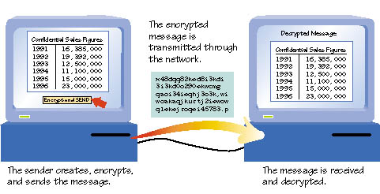
Szyfrowanie

Slide 23
Oprogramowanie śledzące
Oprogramowanie śledzące rejestruje wszelkie działania w komputerze
Dobre oprogramowanie śledzące zawsze znajdzie “odciski palców” tych, którzy byli w systemie

Slide 24
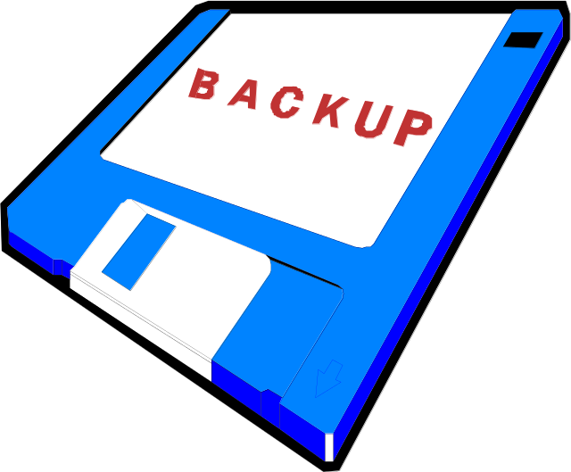
Tworzenie kopii ratunkowych (backups)
Najlepszą i najpowszechniejszą metodą zabezpieczenia się przed utratą danych jest robienie kopii ratunkowych.
Porządne systemy robią takie kopie codziennie

Slide 25

Kontrola ludzi
Kroki zabezpieczające syste-my stanowią jednocześnie ograniczenie dla ludzi. Po pie-rwsze nie wszystko wolno, po drugie traci się prywatność
Menedżerowie powinni uprzedzić pracowników o podjętych środkach bezpieczeństwa i konsekwencjach z nich płynących.

Slide 26
Bezpieczeństwo, prywatność, wolność, etyka: delikatna równowaga
Aktywne identyfikatory mogą jednocześnie podnieść bezpieczeństwo i ograniczyć prywatność przez:
“In this age of advanced technology, thick walls and locked doors cannot guard our privacy or safeguard our personal freedom.”
Lyndon B. Johnson
  Stwierdzenie kto wchodzi do pomieszczenia, albo do systemu komputerowego
  Lokalizację pracownika, albo prześledzenie jego miejsc pobytu przez cały dzień pracy,

Slide 27
Regułu spod dużego palca: Bezpieczne przetwarzanie
Dziel się ostrożnie
Uważaj na ryzuko
Nie bądź piratem
Częsta antyseptyka
Szanuj dyskietki
Traktuj serio swoje hasło
Zabezpieczaj wrażliwe dane
Używaj kopii bezpieczeństwa
Rozważ szyfrowanie w Internecie
Przygotuj się na najgorsze

Slide 28
Bezpieczeństwo i zaufanie
Komputerowe bezpieczeństwo, to coś więcej niż zabezpieczenie się przed niepo-żądanymi odwiedzinami, sabotażem i temu podobnymi przestępstwami
Błędy oprogramowania i sprzętu wskazują na ważne aspekty bezpieczeństwa, jak
  Pady systemu i oprogramowania

Slide 29
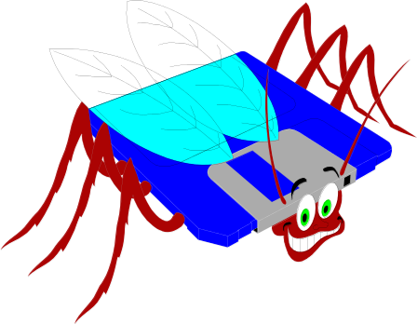
Pady systemu
Błędy oprogramowania powodują więcej szkód niż wirusy i włamania razem wzięte
Fakty znane inżynierii oprogramowania:
  Nie jest możliwe pozbycie się błędów w programach.
  Nawet działające programy zawierają błędy
  Im większy system, tym większe problemy

Slide 30
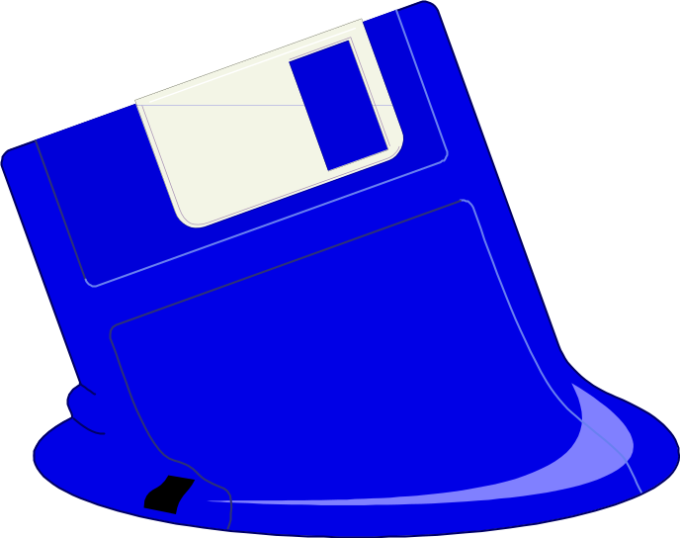
Pady systemów
Pady systemów powodują bezpośrednie niebezpieczeństwo dla ludzi i ryzyko podwaja się co rok.
Pady sprzętu są
rzadkie w porównaniu
z błędami oprogra-
mowania

